Slide 1
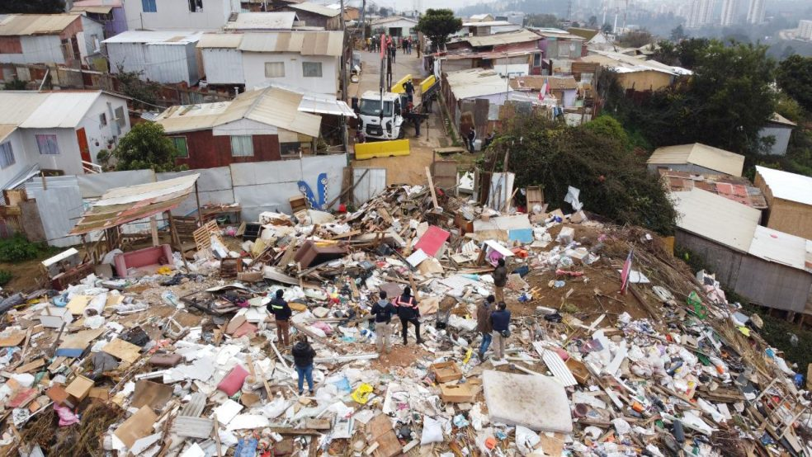
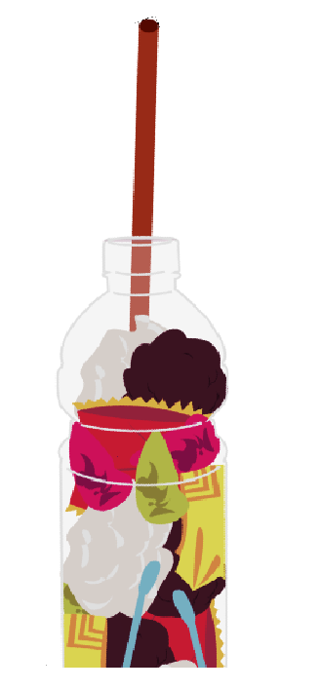
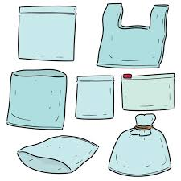
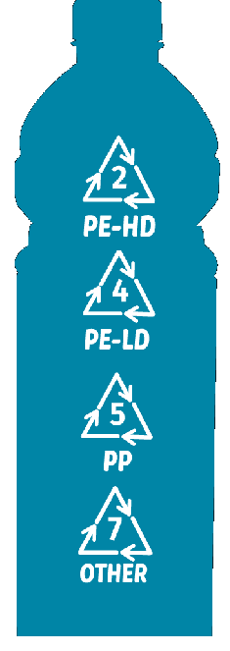
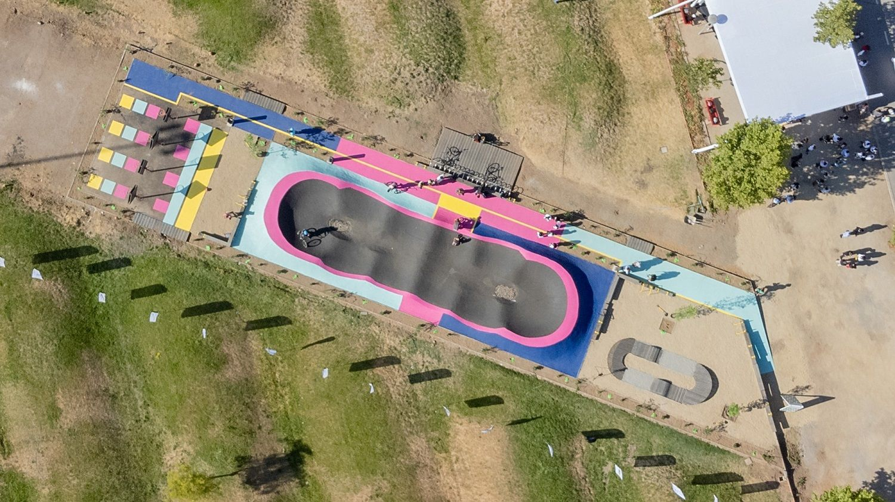
IPD: Diseñar infografía con las indicaciones que se señalan.
LA ECOBOTELLA
En un año en Chile
se generan
23 240 toneladas de residuos plásticos
de un solo uso
¿Qué podemos hacer con los residuos plásticos de un solo uso?
Una opción es evitarlos usando envases, bolsas y utensilios reutilizables. Si no es posible evitarlos, podemos reciclarlos o, mejor aún, depositarlos en una “Ecobotella”.
¿Qué es una Ecobotella?
Es una botella de plástico limpia y seca que sirve para recolectar plásticos post consumo, flexibles, limpios y secos.
Ayúdate de un palito para comprimir
los plásticos.
¿Por qué una Ecobotella?
Porque se pueden elaborar “Ecobloques” para construir diversas soluciones sociales y así darle un uso perdurable a estos plásticos.
Como por ejemplo el Centro deportivo en el Parque Bicentenario de Cerrillos
Se reunieron 9 128 Ecobotellas.
Se recuperaron 3 295 Kg de residuos.
Se adhirieron 7 almacenes y 22 colegios de la comuna de Cerrillos
FUENTE: https://chilesinbasura.cl/juntosporelparque/
Para más información:
https://www.youtube.com/watch?v=uUeEu-SZ-O8&ab_channel=NationalGeographicLatinoam%C3%A9rica

